Slide 1


Base de Datos II
Structured Query Language (SQL)
Funciones
Profesor:
Eduardo Mónaco

Slide 2
¿Qué es una función en SQL?
Una función es un conjunto de sentencias similares a un procedimiento almacenado.
A diferencia de un procedimiento, una función solo debe retornar un valor (int, varchar, float, etc.).
Las funciones aceptan solo parámetros de entrada.
Se pueden llamar desde una sentencia SELECT.

Slide 3
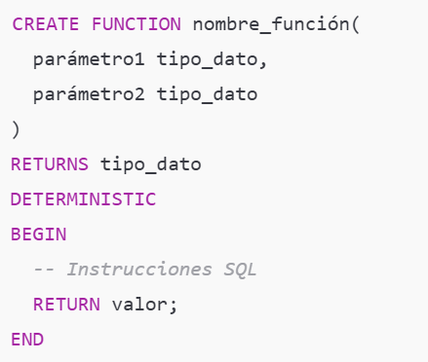
Sintaxis básica de una función
RETURNS: Especifica el tipo de dato que devuelve.
DETERMINISTIC: Indica que la función devuelve el mismo resultado para los mismos valores de entrada.

Slide 4
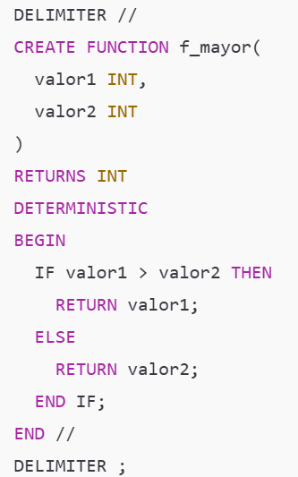
Ejemplo de función en SQL

Slide 5

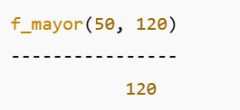

Llamando a una función en SQL
Resultado:
También se puede almacenar el resultado en una variable:

Slide 6
Características de una función
✔ Retorna un único valor.
✔ No puede modificar datos en la base de datos (solo lectura).
✔ Puede ser llamada desde un SELECT.
✔ Debe ser determinística (opcional pero recomendado).
✔ No permite parámetros de salida (OUT o INOUT).

Slide 7
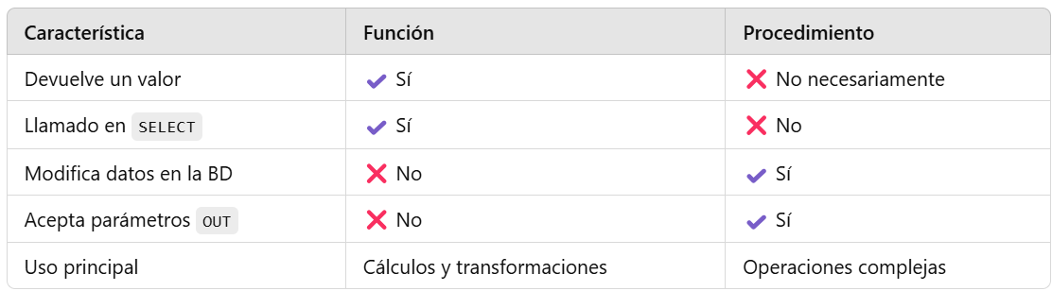
Diferencias entre Funciones y Procedimientos

Slide 8
Beneficios del uso de funciones
🎯 Reutilización de código: Se pueden llamar desde cualquier consulta SQL.
⚡ Eficiencia: Optimizan cálculos dentro de las consultas.
🛠️ Facilidad de mantenimiento: Encapsulan lógica compleja en un solo lugar.
🔄 Modularidad: Pueden combinarse con otras funciones o procedimientos.

Slide 9
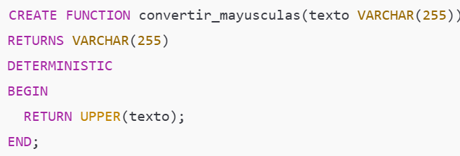

Ejemplo de una función de conversión
Uso en una consulta:
Resultado:

